Slide 1
著作権

Slide 2
学習目標 - 著作権
知的財産権と著作権の関係を理解する。
著作者人格権と著作権の区別ができるようになる。
著作物の対象になる物を理解する。
著作権（財産権）について理解する。
著作物等の「例外的な無断利用」の判断が正しくできるようになる。

Slide 3
参考書
著作権テキスト～初めて学ぶ人のために～ 文化庁
著作権に関する教材、資料など
http://www.bunka.go.jp/seisaku/chosakuken/seidokaisetsu/kyozai.html
著作権法の一部を改正する法律（平成30年法律第30号）について、文化庁
http://www.bunka.go.jp/seisaku/chosakuken/hokaisei/h30_hokaisei/

Slide 4
知的財産権
「知的財産権」とは，知的な創作活動によって何かを創り出した人に対して付与される，「他人に無断で利用されない」といった権利である。
知的財産権
著作権
著作者の権利
著作物を保護（原則として創作の時から著作者の死後70年）
著作隣接権
実演などを保護（実演等を行った時から70年）
産業財産権
特許権
実用新案権
意匠権
商標権
その他
営業秘密等（不正競争防止法）

Slide 5
著作権制度の沿革
15 世紀中頃の印刷術の発明に始まるといわれる。，明治19(1886)年9 月9 日，10 カ国がスイスのベルヌに集まり，いわゆる「ベルヌ条約（文学的及び美術的著作物の保護に関するベルヌ条約）」が作成される。
我が国の著作権法制は，「図書を出版する者」を保護する規定を持つ「出版条例」（明治2(1869)年）が，その先駆と考えられている。
近代的な著作権法は，明治32(1899)年の「著作権法」（いわゆる「旧著作権法」。）この年同時に，著作権保護の基本条約である「ベルヌ条約」を締結
昭和45(1970)年に至って全面改正が行われ，現在の著作権法が制定される。
新しい技術の開発・普及に迅速・適切に対応するとともに，国際ルール（条約）により定められた保護水準に適合させるため，さらに最近では，いわゆる「知的財産戦略」の確立・推進など，国全体として著作物等の知的財産を重視していく動きを踏まえた制度の見直しが行われており，著作権法は毎年のように改正されている。

Slide 6
著作権制度の概要
著作権
著作者の権利（著作権）
著作者人格権
著作権（財産権）
実演家等の権利
実演家人格権
著作隣接権（財産権）

Slide 7
著作者の権利（著作権）
著作物
小説，講演，音楽，美術，映画，コンピュータ・プログラム，データベースなど
著作者
著作物を創作した者
「著作者の権利」の付与
｢著作者の権利」は，著作物を創作した時点で「自動的」に付与されるので，登録等は不要（無方式主義）
著作者の権利
著作者人格権
公表権、氏名表示権、同一性保持権
著 作 権（財 産 権）
複製権
上演権・演奏権、上映権、公衆送信権、公の伝達権、口述権、展示権
譲渡権、貸与権、頒布権
二次的著作物の創作権、二次的著作物の利用権

Slide 8
著作隣接権
著作隣接権
著作物等を「伝達する者」（実演家，レコード製作者，放送事業者，有線放送事業者）に付与される権利
「著作隣接権」の付与
著作隣接権は，実演等を行った時点で「自動的」に付与されるので，登録等は不要（無方式主義）
著作隣接権者
実演家、レコード製作者、放送事業者、有線放送事業者

Slide 9
「伝達的な行為」をする者の権利
国際的なルール（条約）では，著作隣接権は，「実演家」「レコード製作者」「放送事業者」に付与することとされていますが，我が国はこれよりも保護が厚く，「有線放送事業者」にも著作隣接権を付与しています。また，「映画の製作・上映」や「本の出版・販売」も，ある意味で「原作」等の「伝達」を行っている（「レコード製作者」と似た行為をしている）ともいえますが，著作権に関する条約や多くの国々の著作権法は，次のような考え方を採っています（ただし，「レコード製作者」を著作者として保護したり，「出版者」に著作隣接権を付与したりしている国も，一部には存在しています）。
映画の創作者 ＝ 著作者
レコード製作者 ＝ 著作隣接権者
出版者 ＝ 権利なし

Slide 10
著作物
「著作者の権利」によって「保護」されている（著作者に無断でコピーなどをしてはならないこととされている）ものは「著作物」といわれています。
「思想又は感情を創作的に表現したものであつて，文芸，学術，美術又は音楽の範囲に属するもの」と定義

Slide 11
著作物に当たらないもの例
「思想又は感情」を
単なるデータ（福岡タワーの高さ 234メートル）のように人の思想や感情を伴わないものは、著作物から除かれる。
「創作的」に
「模倣品」など創作が加わっていないものが著作物から除かれる。また，「ありふれたもの」（誰が表現しても同じようなものになるもの）も創作性があるとはみなされない。
「表現したもの」であって，
「アイディア」など表現されていないものは著作物から除かれる。
「文芸，学術，美術又は音楽の範囲」に属するもの
「工業製品」などが著作物から除かれる。

Slide 12
保護を受ける著作物
日本国民が創作した著作物（国籍の条件）
最初に日本国内で発行（相当数のコピーの頒布）された著作物（外国で最初に発行されたが発行後30 日以内に国内で発行されたものを含む）（発行地の条件）
条約により我が国が保護の義務を負う著作物（条約の条件）

Slide 13
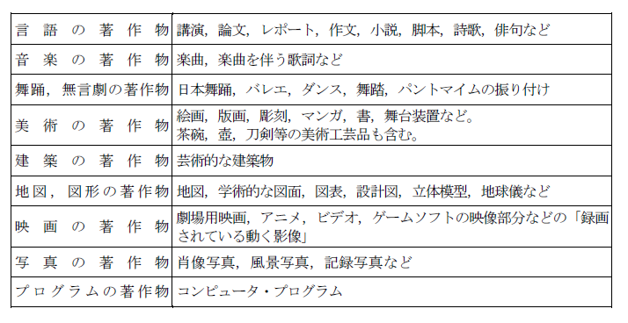
著作物の種類

Slide 14
著作物の種類
「創作的な加工」によって創られる「二次的著作物」
「創作的な組合せ」によって創られる「編集著作物」と「データベースの著作物」

Slide 15
共同著作物
２人以上の者が共同して創作した著作物であって，その各人の寄与分を分離して個別に利用できないものを「共同著作物」と呼ぶ。

Slide 16
著作者
著作者とは，「著作物を創作する人」のこと
創作活動を職業としていなくても，作文・レポートなどを書いたり，絵を描いたりすれば，それを創作した人が著作者になります。つまり，小学生や幼稚園児などであっても，絵を描けばその絵の著作者となり，作文を書けばその作文の著作者となる。うまいか下手かということや，芸術的な価値などといったことは，一切関係ない。
個人的な手紙なども著作物
著作者とは「著作物を創作する人」のことであるため，著作物の創作を他人や他社に委託（発注）した場合は，料金を支払ったかどうか等にかかわりなく，実際に著作物を創作した「受注者側」が著作者となる。

Slide 17
法人著作（職務著作）
著作者になり得るのは，通常，実際の創作活動を行う自然人たる個人ですが，創作活動を行う個人以外が著作者となる場合が法律により定められている。
法人著作の要件
その著作物をつくる「企画」を立てるのが法人（注）その他の「使用者」（例えば，国や会社など。以下「法人等」という）であること
法人等の「業務に従事する者」が創作すること
「職務上」の行為として創作されること
「公表」する場合に「法人等の著作名義」で公表されるものであること
「契約や就業規則」に「職員を著作者とする」という定めがないこと

Slide 18
「映画の著作物」の著作者
「映画の著作物」については，「プロデューサー」，「監督」，「撮影監督」，「美術監督」など，映画の著作物の「全体的形成に創作的に寄与した者」が著作者となる。
原作，脚本，映画音楽など，映画の中に「部品」などとして取り込まれている著作物の著作者は，全体としての「映画」の著作者ではありません(映画をコピーするときには，これらの「部品」なども同時にコピーされるため，これらの人々の了解も得ることが必要)

Slide 19
権利の内容
「著作者の権利」には，人格的利益（精神的に「傷つけられない」こと）を保護するための「著作者人格権」と，財産的利益（経済的に「損をしない」こと）を保護する「著作権（財産権）」の２つがある。

Slide 20
「著作者人格権」と「著作権 (財産権)」
「著作者人格権」と「著作権（財産権）」は，著作物が創作された時点で「自動的」に付与される。したがって，権利を得るための手続きは，一切必要ない（無方式主義）
「著作者人格権」は，著作者が精神的に傷つけられないようにするための権利であり，創作者としての感情を守るためのものであることから，これを譲渡したり，相続したりすることはできないこととされている。
財産的利益を守るための「著作権（財産権）」は，土地の所有権などと同様に，その一部又は全部を譲渡したり相続したりすることができる。

Slide 21
「著作者人格権」の具体的な内容
公表権（無断で公表されない権利）
氏名表示権（名前の表示を求める権利）
同一性保持権（無断で改変されない権利）

Slide 22
「著作権（財産権）」の具体的な内容
我が国の著作権法では，すべての「利用行為」についてが，「アナログ方式」の場合も「デジタル方式」の場合も，対象となる。
＜コピーを作ることに関する権利＞
複製権（無断で複製されない権利）
＜直接又はコピーを使って公衆に伝えること(提示)に関する権利＞
ア 上演権・演奏権（無断で公衆に上演・演奏されない権利）
イ 上映権（無断で公衆に上映されない権利）
ウ 公衆送信権（無断で公衆に送信されない権利）
エ 公の伝達権（無断で受信機による公の伝達をされない権利）
オ 口述権（無断で公衆に口述されない権利）
カ 展示権（無断で公衆に展示されない権利）

Slide 23
「著作権（財産権）」の具体的な内容
＜コピーを使って公衆に伝えること（提供）に関する権利＞
ア 譲渡権（無断で公衆に譲渡されない権利）
イ 貸与権（無断で公衆に貸与されない権利）
ウ 頒布権（無断で公衆に頒布されない権利）
＜二次的著作物の創作・利用に関する権利＞
ア 二次的著作物の創作権（無断で二次的著作物を「創作」されない権利）
イ 二次的著作物の利用権（無断で二次的著作物を「利用」されない権利）

Slide 24
保護期間
著作権や著作隣接権などの著作権法上の権利には一定の存続期間が定められており，この期間を「保護期間」という｡
これは，著作者等に権利を認め保護することが大切である一方，一定期間が経過した著作物等については，その権利を消滅させることにより，社会全体の共有財産として自由に利用できるようにすべきであると考えられたため｡
「著作者人格権」の保護期間
「著作者人格権」は一身専属の権利とされているため(第59条)，著作者が死亡(法人の場合は解散) すれば権利も消滅することとなる｡つまり，保護期間は著作者の「生存している期間」。
著作者の死後（法人の解散後）においても，原則として，著作者人格権の侵害となるべき行為をしてはならない。

Slide 25
保護期間
「著作権（財産権）」の保護期間
原則
「著作権（財産権）」の保護期間は，著作者が著作物を「創作したとき」に始まり，原則として著作者の「生存している期間」＋「死後70 年間」
例外
映画

Slide 26
著作隣接権
広い意味の「著作権」は，「著作者の権利（著作権）」と「著作隣接権」に分かれているが，「著作者の権利（著作権）」が著作物を「創作した者」に付与されるものであるのに対して，「著作隣接権」は，著作物などを人々に「伝達した者」に与えられる権利
「実演家」「レコード製作者」「放送事業者」の三者が，著作隣接権を持つ主体とされている。

Slide 27
実演家の権利
実演
著作物を，演劇的に演じ，舞い，演奏し，歌い，口演し，朗詠し，又はその他の方法により演じること」や，「著作物以外のものを演じる場合で芸能的な性質を有するもの
実演家
実演を行った者（俳優，舞踊家，歌手など），実演を指揮した者，実演を演出した者
保護を受ける実演
ア日本国内で行われた実演
イ保護を受けるレコードに固定された実演
ウ保護を受ける放送で送信された実演
エ保護を受ける有線放送で送信された実演
オ「実演家等保護条約」「実演及びレコードに関する世界知的所有権機関条約」「ＴＲＩＰＳ協定」「視聴覚的実演に関する北京条約」により我が国が保護の義務を負う実演

Slide 28
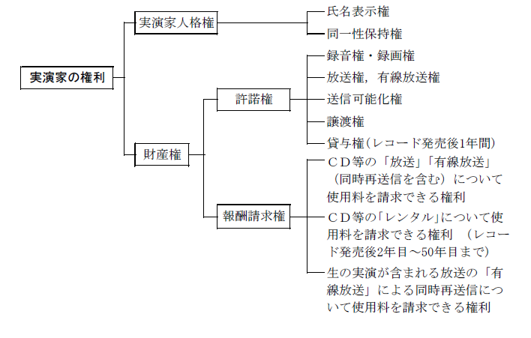
権利の種類
70年まで

Slide 29
「実演家人格権」の保護期間
「実演家人格権」は一身専属の権利とされているため(第101 条の2)，実演家が死亡すれば権利も消滅することとなります｡つまり，保護期間は実演家の「生存間」です。
しかし，実演家の死後においても，原則として，実演家人格権の侵害となるべき行為をしてはならないこととされています

Slide 30
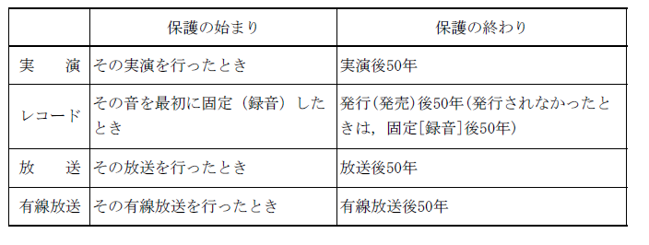
「著作隣接権（財産権）」の保護期間
70年
70年）
70年
70年

Slide 31
外国の著作物等の保護
著作物等は，国境を越えて利用されるため，世界各国はさまざまな多国間条約を結んでお互いに著作物等を保護している。

Slide 32
他人の著作物を「利用」する方法
原則として権利者の「了解」を得る（「契約」する）

Slide 33
「了解」を得なくてよい場合
保護対象となる著作物でない場合
保護期間が切れている場合
「権利制限規定」による「例外」の場合

Slide 34
ビジネスとして利用する場合のその他の仕組み
著作権の「譲渡」
「出版権」の設定
文化庁長官の「裁定」による利用

Slide 35
著作物等の「例外的な無断利用」ができる場合
著作権法の中に（条約によって許される範囲内で）「権利制限規定」と呼ばれる「例外規定」が数多く置かれ，一定の例外的な場合には，権利者の了解を得ずに著作物等を無断で利用できることとされている。

Slide 36
「私的使用」，「付随対象著作物の利用」等
私的使用のための複製
１ 家庭内など限られた範囲内で，仕事以外の目的に使用すること
２ 使用する本人が複製すること（指示に従って作業してくれる人に頼むことは可能）
３ 誰でも使える状態で設置してあるダビング機など（当分の間は，コンビニのコピー機など「文献複写」のみに用いるものは除く）を用いないこと
４ コピーガードを解除して（又は解除されていることを知りつつ）複製するものでないこと
５ 著作権を侵害したインターネット配信と知りながら，音楽や映像をダウンロードするものでないこと

Slide 37
「教育」関係
「教育機関」での複製
１ 営利を目的としない教育機関であること
２ 授業等を担当する教員等やその授業等を受ける生徒等自身が複製すること（指示に従って作業してくれる人に頼むことは可能）
３ 授業のためにその複製物を使用すること
４ 必要な限度内の部数であること
５ すでに公表されている著作物であること
６ その著作物の種類や用途などから判断して，著作権者の利益を不当に害しないこと（ソフトウェアやドリルなど，個々の生徒等が購入することを想定して販売されているものをコピーする場合等は対象外）
７ 慣行があるときは「出所の明示」（86 頁(注)参照）が必要

Slide 38
「教育」関係
「教育機関」での公衆送信
「検定教科書」等への掲載
「拡大教科書」や｢デジタル録音図書｣等の作成のための複製
「学校教育番組」の放送やそのための複製（第34条）
「試験問題」としての複製
「試験問題」としての公衆送信

Slide 39
「図書館・美術館・博物館等」関係
図書館等での複製
国立国会図書館の所蔵資料の電子化
国立国会図書館からの図書館資料のインターネット送信
国立国会図書館からインターネット送信された図書館資料の複製
国立国会図書館によるインターネット資料やオンライン資料の収集のための複製
国立国会図書館へのインターネット資料やオンライン資料の提供のための複製

Slide 40
「福祉」関係
「点訳」のための複製
「点訳データ」の蓄積・送信
視覚障害者等向けの「録音図書」等の製作
聴覚障害者等向けの「字幕」の作成等
聴覚障害者等向け貸出し用の「字幕入り映像」等の作成

Slide 41
「コンピュータ・ネットワーク」関係
プログラムの所有者による複製など
機器の「保守」「修理」「交換」の際の一時的な複製
「ネットワークの送信障害の防止」等のための複製
「情報検索サービス」の実施のための複製など
「情報解析」のための複製など
コンピュータ等を用いた著作物の利用に伴う複製
情報通信技術を利用した情報提供の準備に必要な情報処理のための利用

Slide 42
その他
「報道」関係等
「立法」「司法」「行政」関係
非営利・無料」の場合の「上演」「演奏」「上映」「口述」「貸与」等関係
「引用」｢転載｣ 関係
「美術品」「写真」「建築」関係
「放送局」「有線放送局」関係

Slide 43
著作権が「侵害」された場合の対抗措置
自分の著作物が無断でコピー・販売されたり，インターネットで送信されたりした場合など，「著作者の権利」や「著作隣接権」が侵害された場合には，権利者は，次のような対抗措置をとることができます。
「刑事」の対抗措置
「民事」の対抗措置

Slide 44
著作権の侵害とみなされる行為
次のような行為は，直接的には著作権の侵害には該当しませんが，実質的には著作権の侵害と同等のものですので，法律によって「侵害とみなす」こととされています。
外国で作成された海賊版（権利者の了解を得ないで作成されたコピー）を国内において販売や配布する目的で「輸入」すること
海賊版を，海賊版と知っていながら，扱うこと。
海賊版のコンピュータ・プログラムを会社のパソコンなどで「業務上使用」すること
著作物等に付された「権利管理情報」（「電子透かし」などにより著作物等に付されている著作物等，権利者，著作物等の利用条件などの情報）を不正に，付加，削除，変更すること。また，権利管理情報が不正に付加等されているものを，そのことを知っていながら，販売したり送信したりすることも対象となる。
国内で市販されているものと同一の市販用音楽ＣＤなどを，輸入してはいけないことを知りつつ，国内で販売するために「輸入」し，「販売・配布」し，又はそのために「所持」すること
著作者の「名誉・声望を害する方法」で，著作物を利用すること

Slide 45
著作権法の一部を改正する法律（平成30年法律第30号）
改定の趣旨
デジタル・ネットワーク技術の進展により、新たに生まれる様々な著作物の利用ニーズに的確に対応するため、著作権者の許諾を受ける必要がある行為の範囲を見直し、情報関連産業、教育、障害者、美術館等におけるアーカイブの利活用に係る著作物の利用をより円滑に行えるようにする。

Slide 46
改定の概要
デジタル化・ネットワーク化の進展に対応した柔軟な権利制限規定の整備
著作物の市場に悪影響を及ぼさないビッグデータを活用したサービス等※のための著作物の利用について、許諾なく行えるようにする。
イノベーションの創出を促進するため、情報通信技術の進展に伴い将来新たな著作物の利用方法が生まれた場合にも柔軟に対応できるよう、ある程度抽象的に定めた規定を整備する。
教育の情報化に対応した権利制限規定等の整備
ＩＣＴの活用により教育の質の向上等を図るため、学校等の授業や予習・復習用に、教師が他人の著作物を用いて作成した教材をネットワークを通じて生徒の端末に送信する行為等について、許諾なく行えるようにする。
補償金制度
【現在】利用の都度、個々の権利者の許諾とライセンス料の支払が必要【改正後】ワンストップの補償金支払のみ（権利者の許諾不要）
障害者の情報アクセス機会の充実に係る権利制限規定の整備
アーカイブの利活用促進に関する権利制限規定の整備等

